Slide 1
IL SERVIZIO DI TELEMEDICINA
PER IL PAZIENTE CON
SCOMPENSO CARDIACO
Dr. R.Glenzer - Direttore f.f. SOC Cardiologia UTIC
Drs.sa S. Randazzo - Responsabile Ambulatorio Scompenso - PO Verbania

Slide 2
IL SERVIZIO DI TELEMEDICINA PER IL PAZIENTE CON SCOMPENSO CARDIACO
Responsabili Clinici della sperimentazione:
Direttore FF: Dr R. Glenzer UU. OO Cardiologia UTIC
Drssa S. Randazzo Responsabile Ambulatorio Scompenso PO Verbania
Drssa L. Agnesina Dir. Med. I liv. PO Verbania
I.P A. Crenna Infermiera Dedicata all’Ambulatorio Scompenso
I.P L. Sollazzo Infermiera Ambulatoriale

Slide 3
COS’E’ LO SCOMPENSO CARDIACO E DIMENSIONI DEL PROBLEMA
L’ESPERIENZA ITALIANA DI TELEMEDICINA
IL NOSTRO PROTOCOLLO

Slide 5
COS’E’ LO SCOMPENSO CARDIACO
La definizione più tradizionale indica
lo scompenso cardiaco come una condizione patologica caratterizzata dall’incapacità del cuore a pompare sangue in quantità adeguata alle richieste tissutali periferiche.
Tale condizione clinica, si accompagna a disordini del sistema neuroendocrino, rispettivamente il sistema nervoso autonomo e il SRA, che se inizialmente rappresentano un meccanismo di compenso dell’organismo, progressivamente contribuiscono ad aggravare la condizione clinica del paziente ed alla determinazione del corteo di sintomi tipico.

Slide 6
COS’E’ LO SCOMPENSO CARDIACO
Definizione di Scompenso cardiaco (ESC GL 2008)
Lo Scompenso cardiaco è una sindrome clinica ed i pazienti che ne sono affetti hanno le seguenti caratteristiche:
Sintomi tipici di scompenso cardiaco:
( dispnea a riposo e sotto sforzo, affaticabilità, astenia ed edemi declivi)
Segni tipici di scompenso cardiaco:
(tachicardia, tachipnea, rantoli polmonari, versamento pleurico, elevata pressione giugulare, edemi periferici, epatomegalia)
Evidenza oggettiva di anomalia cardiaca, strutturale o funzionale, a riposo:
(cardiomegalia, T3, soffi cardiaci, alterazioni ecocardiografiche, elevati livelli di peptidi natriuretici)
ESC 2008- It.Heart Journal Vol. 10, N3, marzo 2009

Slide 7
COS’E’ LO SCOMPENSO CARDIACO
Lo scompenso cardiaco può essere :
Acuto indica condizioni patologiche come l’EPA cardiogeno (da improvvisa insufficienza di pompa del ventricolo sinistro) e lo Shock Cardiogeno,
Cronico: è la forma più frequente di Scompenso cardiaco, ed è caratterizzato da frequenti riacutizzazioni ed accessi ospedalieri.
Lo Scompenso Cardiaco è nella maggior parte dei casi associato a disfunzione sistolica del ventricolo sinistro, cioè deficit di contrazione globale e ridotta frazione d’eiezione , che viene determinata con metodi diagnostici ecografici o radioisotopici. Spesso in questi casi è presente anche una disfunzione diastolica più o meno rilevante.
Può essere altresì a funzione sistolica conservata: cioè caratterizzato da sintomi e segni di scompenso cardiaco, ma normale funzione globale contrattile del ventricolo sinistro ( difficoltà del ventricolo stesso a riempirsi durante la diastole)
Sinistro:con prevalenti segni e sintomi caratteristici di congestione del circolo polmonare.
Destro: con prevalenti segni e sintomi caratteristici di congestione del circolo sistemico
Biventricolare: con concomitanti segni e sintomi di congestione polmonare e sistemica

Slide 8
CAUSE DI SCOMPENSO CARDIACO
Lo Scompenso Cardiaco è una Sindrome Clinica complessa che rappresenta
il punto evolutivo finale di una serie di patologie cardiache, inizialmente anche molto diverse tra di loro dal punto di vista eziologico e fisiopatologico:
Ipertensione arteriosa (è la prima causa di HF)
Cardiopatia Ischemica
Cardiomiopatie (dilatative, ipertrofica, restrittiva, aritmogena VDx),
Cardiomiopatie secondarie.
Cardiopatie valvolari (stenosi, Insufficienza e vizi combinati)
Cardiopatie congenite
Malattie del pericardio
Sindromi da alta gittata
Lo Scompenso Cardiaco si realizza attraverso diverse tappe evolutive, caratterizzate inizialmente da un danno miocardico che induce una disfunzione ventricolare, in secondo luogo da una serie di risposte complesse adattive di tipo circolatorio-emodinamico e neuro-ormonale, e infine da una fase terminale caratterizzata dalla comparsa di segni e sintomi dello scompenso conclamato

Slide 9
I SEGNI E I SINTOMI DELLO SCOMPENSO CARDIACO
La dispnea: da sforzo, a riposo, l’ortopnea notturna
La tosse con o senza emottisi
L’astenia e la facile affaticabilità
Nicturia e oliguria
Sintomi cerebrali e psichiatrici: disturbi della memoria e dell’attenzione, stato confusionale, lipotimie e sincopi da ipoperfusione cerebrale
Sintomi gastroenterici: gonfiore, tensione addominale, nausea, anoressia, costipazione, dolore in ipocondrio destro da epatomegalia e distensione della Glissoniana
Segni di ritenzione idrica: gli edemi periferici rappresentano il sintomo più frequente nei pazienti con scompenso cardiaco all’esordio, congestione polmonare, elevate pressioni giugulari,
Segni Vitali: PA ridotta, FC aumentata, frequenza respiratoria aumentata, temperatura corporea, SAo2 rodotta
Altri Segni: Stasi polmonare, edemi declivi, terzo tono, turgore giugulare

Slide 10
LE CLASSI NYHA
I CLASSE: pazienti con cardiopatia ma senza limitazione dell’attività fisica. L’attività fisica ordinaria non causa affaticamento, dispnea, palpitazioni, né dolori anginosi.
II CLASSE: pazienti con cardiopatia condizionante una limitazione lieve dell’attività fisica. Asintomatici a riposo, l’attività fisica ordinaria provoca affaticamento, palpitazioni, dispnea e/o dolori anginosi
III CLASSE: pazienti con limitazione marcata dell’attività fisica. Asintomatici a riposo, un’attività fisica minore rispetto a quella ordinaria provoca affaticamento, palpitazioni, dispnea e/o dolori anginosi
IV CLASSE: pazienti con cardiopatia condizionante incapacità a svolgere qualsiasi attività fisica senza sintomi. I sintomi di scompenso insorgono anche a risposo ed aumentano se viene intrapresa qualsiasi attività fisica

Slide 11
MORTALITA’ E CLASSI NYHA
NYHA I: R Mortalità del 5-19% a 1-4 anni
prevalente morte aritmica improvvisa
NYHA II-III: R Mortalità del 15-40% a 1-4 anni
NYHA IV: Mortalità >40% a 1 anno
La mortalità aumenta per tutte le classi a 80% se QRS >120msec
La prognosi è sicuramente peggiore per i pazienti con
FEVSx < 35%
VTDVsx indicizzato > 75ml
- valore di BNP alla dimissione >700ng/ml
- valore di Hb < 12gr/dl
Il pattern diastolico di tipo Restrittivo = Mortalità a 30 mesi > 50%

Slide 12
EPIDEMIOLOGIA E COSTI
Lo Scompenso Cardiaco rappresenta uno dei maggiori problemi di salute pubblica nei paesi industrializzati.
In Europa oltre 10 milioni di persone ne sono affette.
i dati crudi di epidemiologia riportano un’incidenza da 1 a 5 casi /1000/ anno
I dati derivanti dai più grandi studi epidemiologici riportano un’incidenza di 1- 2 casi /1000 / anno (Framingham Heart study 36 anni di F.U.)
Tale incidenza cresce esponenzialmente al crescere dell’età dopo i 65 anni
(A.Gavazzi. Lo Scompenso Cardiaco 2002)

Slide 13
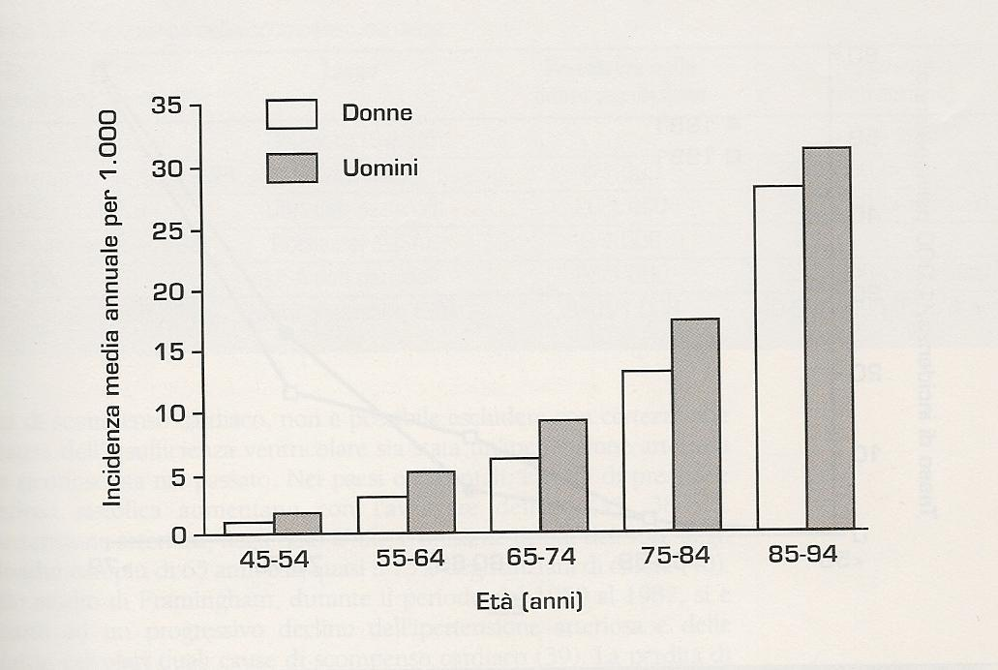
EPIDEMIOLOGIA E COSTI

Slide 14
EPIDEMIOLOGIA E COSTI
Anche la prevalenza può aumentare drasticamente a causa dell’invecchiamento della popolazione:
si calcola che oggi il 9.1% della popolazione > 80anni presenti un quadro di scompenso cardiaco.
Rappresenta una delle principali cause di morte e invalidità nei paesi occidentali
Rappresenta la principale causa di ospedalizzazione per persone di età >65 anni,
è la seconda causa di visite ambulatoriali dopo l’Ipertensione arteriosa
(A.Gavazzi. Lo Scompenso Cardiaco 2002)

Slide 15
EPIDEMIOLOGIA E COSTI
IN ITALIA
Pertanto Lo Scompenso Cardiaco ha un ruolo rilevante sulla spesa sanitaria.
.
.Si può stimare che il costo globale dello Scompenso Cardiaco nei paesi industrializzati sia
l’1-2% di tutta la spesa sanitaria, ed il 5% dei costi per le ospedalizzazioni.
dati forniti dal Ministero della Sanità dall’analisi delle SDO, DRG 127, indicano che:
- in Italia nel 1997 i ricoveri per Sc. C sono stati 139.659;
- durata media di ospedalizzazione è stata di 10.2 gg
- la spesa italiana annuale per lo Sc. C è stimabile in 393.212.000 Euro
(A.Gavazzi. Lo Scompenso Cardiaco 2002)

Slide 16
EPIDEMIOLOGIA E COSTI IN ITALIA
i pazienti con Scompenso Cardiaco sono estremamente complessi e delicati e più a rischio di ospedalizzazione.
lo Studio TEMISTOCLE ha documentato che il 46% dei pazienti ricoverati per scompenso cardiaco sono nuovamente ricoverati entro l’anno;
nell’80% di questi il nuovo ricovero si verifica entro 3 mesi dalla dimissione precedente.
Nel 50% dei pazienti il re-ricovero si verifica per inosservanza della terapia o incomprensione dei consigli terapeutici impartiti

Slide 17
I DATI dello STUDIO TEMISTOCLE ( hearT failurE epideMIological STudy FADOI-ANMCO in itaLian pEople)
417 Centri Partecipanti
167 (40.1%) Cardiologie 250 (59.9%) Medicine
2127 pazienti arruolati
789 (37.1%) 1338 (62.9%)
pazienti arruolati pazienti arruolati
dalle Cardiologie dalle Medicine
Arruolamento: 14 Febbraio - 25 Febbraio 2000
(ANMCO-FADOI, Maggio 2001)

Slide 18
I DATI dello STUDIO TEMISTOCLE ( hearT failurE epideMIological STudy FADOI-ANMCO in itaLian pEople
TIPOLOGIA DEL RICOVERO OSPEDALIERO
Cardiologie Medicine
(n. 789) (n. 1338)
Tipo di ricovero:
- Programmato 16.3% 5.2%
- Urgente 83.7% 94.8% p <.0001
Ricovero in terapia
intensiva 37.1% 8.7% <.0001
Periodo14 Febbraio - 25 Febbraio 2000
(ANMCO-FADOI, Maggio 2001)

Slide 19
I DATI dello STUDIO TEMISTOCLE ( hearT failurE epideMIological STudy FADOI-ANMCO in itaLian pEople )
QUADRO CLINICO DURANTE IL RICOVERO
Cardiologie(n. 789) Medicine(n. 1338)
NYHA max I-II 59.0% 16.7%
NYHA max III-IV 62.4% 11.4%
EPA /
Shock cardiogeno 26.3% 23.6%
fa/FA 43.6% 45.3%
(ANMCO-FADOI, Maggio 2001)

Slide 20
I DATI dello STUDIO TEMISTOCLE ( hearT failurE epideMIological STudy FADOI-ANMCO in itaLian pEople )
Numero di ospedalizzazioni dalla dimissione ai 6 mesi:
Medicine n. 277 pazienti
Cardiologie n. 211 pazienti
Totale n. 488 pazienti
1 ospedalizzazione 71.5%
2 ospedalizzazioni 19.1%
3 ospedalizzazioni 9.4%
(ANMCO-FADOI, Maggio 2001)

Slide 21
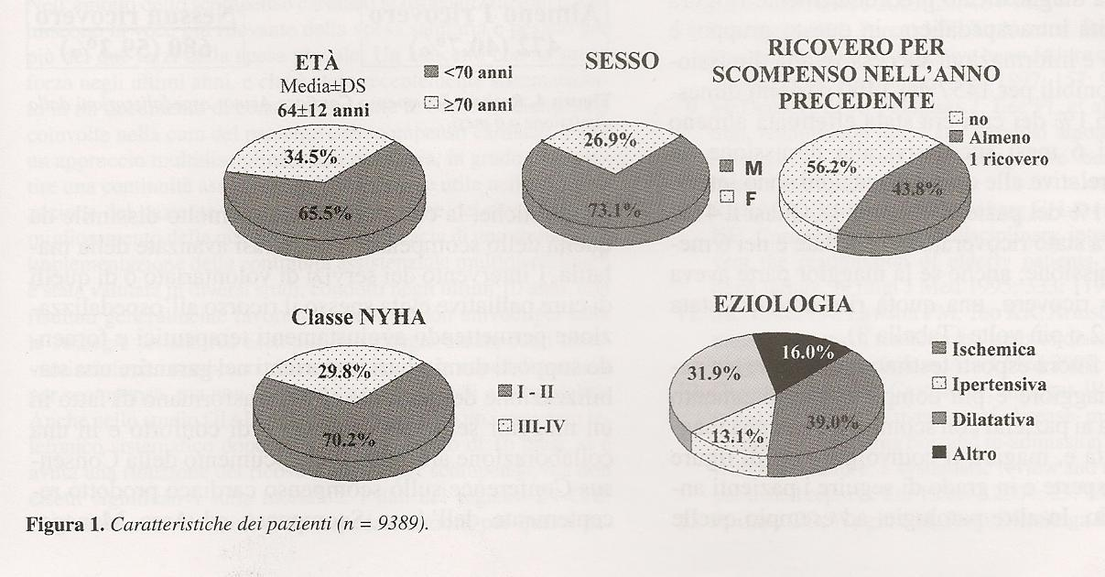
DATI DAL REGISTRO IN-CHF
Italian Heart Journal Vol. 8, N6, Giugno 2007; 353-358

Slide 22
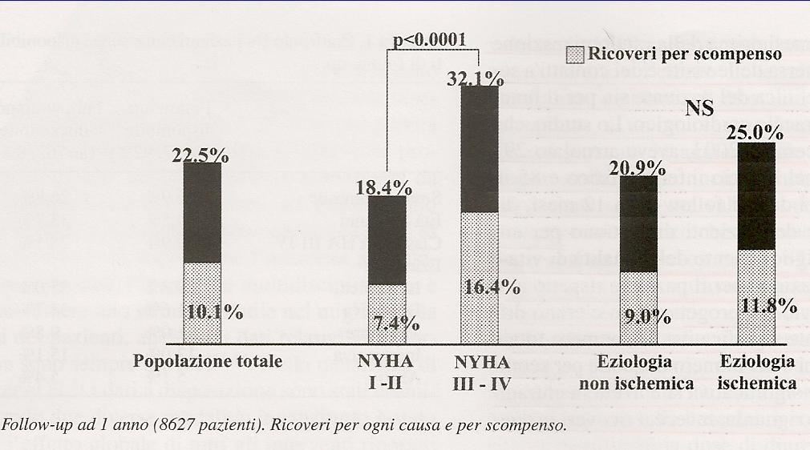
DATI DAL REGISTRO IN-CHF
Italian Heart Journal Vol. 8, N6, Giugno 2007; 353-358

Slide 23
EPIDEMIOLOGIA DEI RICOVERI PER SCOMPENSO CARDIACO IN PIEMONTE
Dati tratti dall’analisi del sistema informativo ospedaliero della regione Piemonte
(SDO dal 1996 al 2001 DRG 127 ):
Anni Totale ricoveri | 1996 579671 | 1998 580679 | 2000 552065 | 2001 514959 | Totali 3391010
DRG127 | 7528 (1.3%) | 9969 (1,7%) | 9888 (1,8%) | 10263 (2,0%) | 56292 (1,7%)
ICD9CM 402 CP Ipertens. | 123 (1,6%) | 335 (3,4%) | 658 (6,7%) | 647 (6,3%) | 2346 (4,2%)
ICD9CM 428 Insuff. VSX | 6502 (86,4%) | 8813 (88,4%) | 8650 (87,5%) | 9081 (88,5%) | 49507 (88,0%)
ICD9CM 785 Shock Card. | 891 (11,8%) | 780 (7,8%) | 535 (5,4%) | 492 (4,8%) | 4248 (7,6%)
Italian Heart Journal Vol.6, N1, Gennaio 2005; 42-52

Slide 24
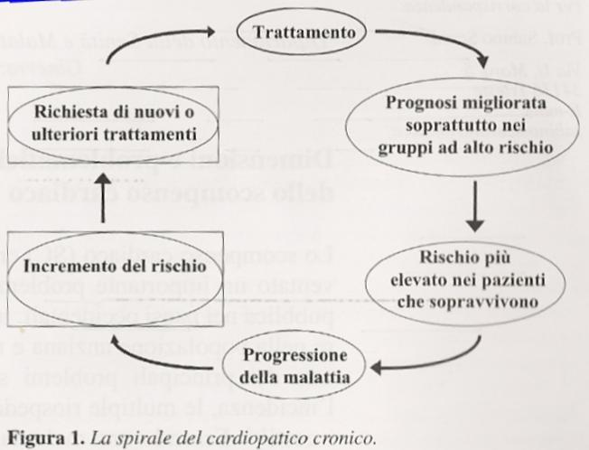
LA CONTINUITA’ASSISTENZIALE NELLO SCOMPENSO CARDIACO
Italian Heart Journal Vol.8, N2, febbraio 2007; 83-91

Slide 25
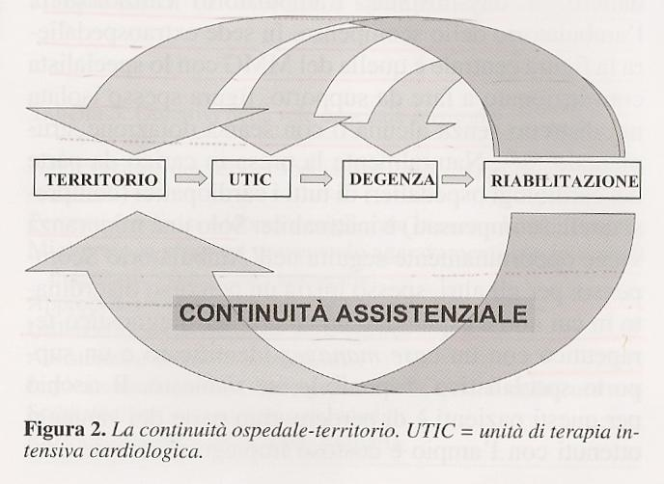
LA CONTINUITA’ASSISTENZIALE NELLO SCOMPENSO CARDIACO
Per garantire la continuità assistenziale dei pazienti con Scompenso Cardiaco Cronico è necessario creare una rete organizzativa multidisciplinare, integrata tra ospedale e territorio, che raccordi la cura in acuto con quella a lungo termine ed assicuri il follow up dei pazienti, la loro rivalutazione clinica.

Slide 26
LA GESTIONE DOMICILIARE INTEGRATA DELLO SCOMPENSO CARDIACO
Diviene pertanto necessario ideare nuovi modelli assistenziali di gestione integrata, con l’obiettivo di migliorare la gestione e la cura di questi pazienti, al fine di ridurne le ospedalizzazioni, senza espandere eccessivamente la spesa sanitaria.
E’nell’ambito di questi modelli che si inseriscono:
- L’Ambulatorio Divisionale dedicato per lo Scompenso Cardiaco
- Il Progetto Telemedicina

Slide 28
LA GESTIONE DOMICILIARE INTEGRATA DELLO SCOMPENSO CARDIACO
Numerosi studi documentano un miglioramento della prognosi di pazienti cronici, che vengono gestiti secondo modelli di interventi terapeutici integrati. Le più frequenti modalità di intervento sono rappresentate da:
Addestramento pre-dimissione del paziente circa lo stile di vita e le attività da seguire nel follow up
la sorveglianza assidua del paziente attraverso frequenti contatti telefonici con lo Specialista e visite domiciliari da parte dei MMG e del personale infermieristico dedicato
La complessità dell’intervento integrato è stata semplificata dalla recente disponibilità di tecnologie informatiche per la gestione a distanza di un gran numero di dati a costi relativamente contenuti.
.

Slide 29
LA GESTIONE DOMICILIARE INTEGRATA DELLO SCOMPENSO CARDIACO
Da una metanalisi di McAlister riguardante gli interventi di continuità assistenziale :
Gli interventi multidisciplinari riducono significativamente sia la mortalità, che i ricoveri per ogni causa e per scompenso cardiaco.
Le strategie basate su contatti telefonici sono in grado di ridurre la frequenza delle ospedalizzazioni per scompenso cardiaco, ma non riducono i ricoveri per tutte le cause né la mortalità.
Italian Heart Journal Vol. 8, N6, Giugno 2007; 353-358

Slide 30
LA GESTIONE DOMICILIARE INTEGRATA DELLO SCOMPENSO CARDIACO
Studio DIAL (Argentina): studio multicentrico randomizzato:
1518 pazienti ambulatoriali affetti da scompenso cardiaco
Scopo: valutare l’Efficacia di un intervento educativo e di monitoraggio telefonico del paziente in aggiunta alle terapie tradizionali
F.Up medio: >12 mesi
End Point Combinato: Riduzione della mortalità totale e dei ricoveri per scompenso cardiaco
Le telefonate, effettuate da personale infermieristico avevano 5 obiettivi principali:
Aderenza alla dieta
Aderenza alla terapia
Monitoraggio dei sintomi
Controllo dei segni di ritenzione idro-salina
Valutazione dell’attività fisica giornaliera
Sulla base dei riscontri telefonici il personale poteva modificare la terapia in atto o invitare il paziente a visita ambulatoriale
Risultato: Dopo un Follow Up medio di 16 mesi si è ottenuta una riduzione dell’end point combinato del 20%, dovuto principalmente alla riduzione del n di ricoveri per scompenso cardiaco
(BMJ 2005;331:425)

Slide 31
L’ESPERIENZA ITALIANA DI GESTIONE DOMICILIARE INTEGRATA DELLO SCOMPENSO CARDIACO
L’esperienza italiana di gestione integrata dello Scompenso Cardiaco è scarsa: i dati disponibili provengono
dal Boario Home Care project ideato come supporto per i medici e i pazienti di aree territoriali disagiate e non raggiunte da servizi ambulatoriali tradizionali, integra 3 componenti:
- contatto telematico con il MMG,
- telenursin e
- telediagnosi con trasmissione dell’ecocardiogramma e sua refertazione a distanza)
Italian Heart Journal Vol. 8, N6, Giugno 2007; 353-358

Slide 32
L’ESPERIENZA ITALIANA DI GESTIONE DOMICILIARE INTEGRATA DELLO SCOMPENSO CARDIACO
Progetto ICAROS:
Integrated Care versus Conventional intervention in Cardiac failure Patients: Randomized Open label study
progetto di TELECARE domiciliare cardiologico e psicologico in pazienti con scompenso cardiaco moderato-severo (basato su tecnologie informatiche e di telecomunicazione e su tecnologie di trasmissione dei dati “wireless)
Tre Centri Italiani specializzati nella gestione dello Scompenso Cardiaco (Milano, Bologna e Parma)
Obiettivo: verificare l’efficacia di un intervento integrato rispetto alla gestione tradizionale nell’ottimizzare/individualizzare la terapia, e
migliorare l’adesione alla terapia
End Point Combinato: Riduzione degli eventi clinici associati/mortalità totale
miglioramento QoL e Classe Funzionale NYHA

Slide 33
L’ESPERIENZA ITALIANA DI GESTIONE DOMICILIARE INTEGRATA DELLO SCOMPENSO CARDIACO
Progetto ICAROS:
Integrated Care versus Conventional intervention in Cardiac failure Patients: Randomized Open label study
120 pazienti arruolabili in Classe NYHA II-III,
con FEVSx <40%. Età => 60anni
60 pazienti in gestione ambulatoriale convenzionale (Ambulatorio Dedicato),
60 pazienti in gestione telematica integrata intra/extraospedaliera ai quali veniva fornito un palmare- assistenza giornaliera.
Arruolamento dopo il ricovero. F.UP 1 anno dalla randomizzazione
Dopo un anno di F.Up i risultati preliminari documentavano che i pazienti in trattamento integrato mostravano maggiore aderenza alle prescrizioni terapeutiche, con riduzione del n° di re-ricoveri, ed impiegavano con abilità i sistemi di comunicazione informatica

Slide 34
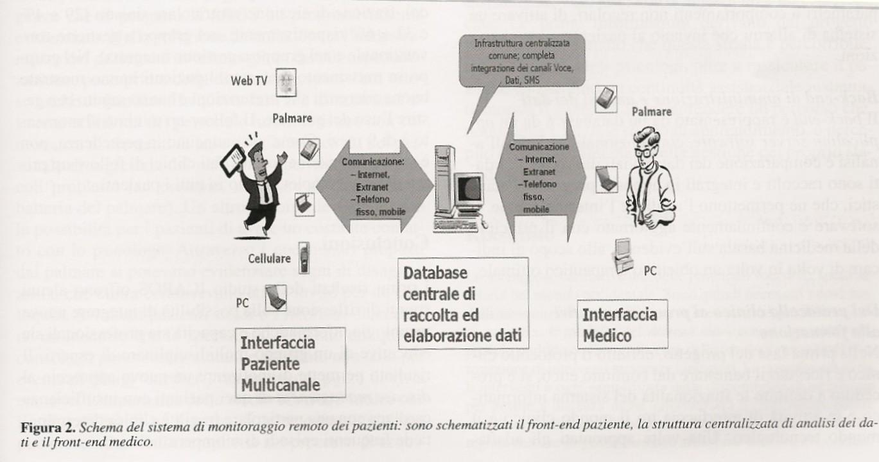
L’ESPERIENZA ITALIANA DI GESTIONE DOMICILIARE INTEGRATA DELLO SCOMPENSO CARDIACO
Progetto ICAROS
Italian Heart Journal Vol. 8, N6, Giugno 2007; 353-358

Slide 35
L’ESPERIENZA ITALIANA DI GESTIONE DOMICILIARE INTEGRATA DELLO SCOMPENSO CARDIACO
STUDIO OHM-CHF (italia 2003)
Out of Hospital Management Strategies of Patients with Congestive Heart Failure
Sei centri partecipanti:
- 4 centri strategia di follow up telefonico infermieristico(personale specialistico dedicato) in collaborazione con il MMG e lo Specialista
- 2 centri follow up esclusivamente tramite visiste specialistiche
Obiettivo: valutare l’impatto delle diverse strategie sulle ospedalizzazioni
Disegno: 6 mesi osservazionali prima del randomizzazione
Pazienti arruolati: 297 212 braccio infermieristico
85 braccio cardiologico
Conclusione: - Miglioramento della QoL in entrambi i bracci rispetto ai 6 mesi precedenti
- Riduzione significativa dei ricoveri in D.H per entrambi
- Nessuna differenza significativa per i re-ricoveri per scompenso
Italian Heart Journal Vol.8, N2, giugno 2007; 353-358

Slide 37
ATTIVITA’ EROGATE PER I PAZIENTI TARGET
I pazienti scompensati sono seguiti a livello specialistico Dall’Ambulatorio per lo Scompenso Cardiaco collocato presso l’UOA di Cardiologia.
L’ambulatorio Dedicato nasce a Verbania nel 2004
E’ gestito da un Cardiologo Specializzato e d aun Infermiere Dedicato Specializzato
Ad oggi l pazienti seguiti presso l’Ambulatorio dedicato sono oltre 300
I pazienti accedono all’Ambulatorio
- come follow up programmato dalla dimissione di ricoveri per eventi acuti o riacutizzazioni di forme croniche
- inviati dal DEA
- inviati da altri reparti
- inviati dal MMG
I pazienti vengono visitati secondo un regime di Follow Up che prevede una frequenza di visite codificata e differenziata a seconda della Classe NYHA dei pazienti stessi.

Slide 38
L’AMBULATORIO DEDICATO PER LO SCOMPENSO CARDIACO E IL PROGETTO TELEMEDICINA
Le prestazioni eseguite a livello ambulatoriale, anche ai fini della titolazione dei farmaci, sono:
- esame obiettivo del paziente e storia anamnestica
- misurazione PA,
- ECG a 12 derivazioni
- valutazione del peso
- valutazione della diuresi
- adeguamento posologico dei farmaci
- periodico Ecocardiogramma completo
- periodiche analisi ematochimiche
- se necessario ulteriori indagini diagnostiche (es. EGA, Rx Torace…)
- educazione sanitaria e couselling
- gestione integrata con altri specialisti

Slide 39
PAZIENTI TARGET
I pazienti in Classe NYHA avanzata III e IV rappresentano
il TARGET del servizio di Telemedicina
sono pazienti gravi, con estrema instabilità emodinamica
e ridotta qualità di vita, che necessitano di:
- frequenti controlli ambulatoriali (1-4 v/mese)
- frequente monitorizzazione dei parametri
- frequente aggiustamento della posologia farmacologica

Slide 40
REQUISITI DI INGRESSO / RECLUTAMENTO NEL
PROGRAMMA DI TELEMEDICINA
Pazienti con Scompenso Cardiaco In Classi NYHA III, III-IV, IV
Pazienti conosciuti perché in dimissioni protette o seguiti a livello a ambulatoriale nell’Ambulatorio Scompenso
Pazienti impossibilitati per motivi clinici o logistici ad accedere all’ambulatorio specialistico, o in fase inattiva della vita
Pazienti con recente diagnosi di Scompenso Cardiaco arruolati di recente nell’ambulatorio scompenso, necessitanti di titolazione della terapia
Portatori di ICD/ BIV per CRT

Slide 41
OBIETTIVI E INDICATORI DEL SERVIZIO DI TELEMEDICINA PER IL PAZIENTE CON SCOMPENSO
Obiettivo | Indicatori
Miglioramento degli Outcome clinici grazie al rafforzamento del monitoraggio del paziente | Classe NYHA (miglioramento o stabilizzazione dopo almeno 30-60 giorni di adesione al programma) Riduzione della dispnea e degli edemi Riduzione del peso corporeo Riduzione delle aritmie iper/ipocinetiche
Riduzione degli accessi DEA e del numero di ricoveri | Numero di accessi DEA e ricoveri nei pazienti arruolati ( riduzione rispetto all’anno precedente e/o all’arruolamento nel programma
Riduzione del numero di prestazioni specialistiche ambulatoriali come da protocollo di FU | Riduzione del n di visite ambulatoriali da 2-4/mese a 1 /mese (pz in IV NYHA) Riduzione del n di visite da 1-2 /mese a 1/ ogni 6 mesi (pz. III NYHA)

Slide 42
INDICATORI PER L’USCITA DAL PROGRAMMA
Passaggio a Classe NYHA II, quindi miglioramento clinico
Peggioramento con necessità di ricovero (sospensione del programma)

Slide 43
CONTENUTI DEL SERVIZIO
Il Servizio di Telemedicina comprende le seguenti prestazioni di base,
realizzate in regime di stabilità del paziente:
Valutazione clinica preliminare del paziente: effettuata presso l’Ambulatorio Scompenso e registrazione dei parametri-obiettivo da parte del Medico Specailista e dell’Infermiera Dedicata (PA, FC. Peso, SAO2…)
Definizione del programma personalizzato di assistenza del Servizio di telemedicina
Predisposizione del collegamento tecnico, per l’invio dei dati clinici, presso il domicilio del paziente, e formazione del paziente e del caregiver e contemporanea informazione del MMG
Avvio del protocollo di monitoraggio

Slide 44
PROTOCOLLO DI MONITORAGGIO
Parametro / Attività | Frequenza Attività | Note
Tracciato ECG monotraccia | 1/die | Orario concordato con il paziente
Pressione Arteriosa | 2/die | Matt e pom
Frequenza Cardiaca | 2/die | Matt e pom
Peso | 1/die | Matt a digiuno
Saturazione O2 | 2/die | Matt e pom
Frequenza respiratoria | 2/die | Matt e pom
Check list e breve colloquio infermieristico: Andamento dei parametri clinici Valutazione della sintomatologia Valutazione della diuresi | 1/die o su richiesta del paziente durante l’orario della Centrale Operatoria | Check list conme da protocollo di consulto telefonico dell’ANMCO. Per il paziente in IV C. NYHA il consulto dovrebbe essere svolto dal personale infermieristico Dedicato ( da valutare al termine della sperimentazione)
Teleconsulto tra medico specialista e paziente ed eventuale variazione della terapia | IV C. NYHA 2v/sett III C. NYHA 1v/sett | Ogni variazione della posologia o modificazione terapeutica può essere effettuata esclusivamente da parte dello Specialista o dal medico di riferimento
Comunicazioni periodica del report clinico del paziente al MMG | 1v/mese e in caso di attivazione del protocollo di Urgenza

Slide 45
CHECK LIST PER IL PAZIENTE CON SCOMPENSO CARDIACO
Come sta? Come si sente?
Ha avuto o ha dolore al petto? SI/ NO
Se SI: Di che tipo era il dolore? Oppressivo, Costrittivo, Trafittivo, Urente?
Quanto è durato?
Si associava a sudorazione fredda e/ o nausea?
Ha avuto/ ha mancanza di respiro? SI/ NO
Se SI: Cosa deve fare perché le manchi il respiro?
Riesce a lavarsi e a vestirsi da solo o le manca anche a riposo?
Ha avuto/ ha palpitazioni? SI/ NO
Ha avuto / ha senso di mancamento o è svenuto? SI/NO
La pressione è rimasta stabile o ha avuto cali o rialzi pressori?
Con quanti cuscini ha dormito? Ha dovuto aumentarli?
Ha le gambe gonfie? SI/NO
Se si più dei giorni precedenti?
Il peso è stabile o è aumentato?
Se SI: di quanto ed in quanti giorni?
Ha urinato regolarmente? Quanto ha urinato in questi giorni? Quanto ha urinato da ieri ad oggi?
Quanti liquidi beve o ha bevuto nei giorni precedenti?
Ha appetito regolarmente?
Ha febbre?
Sta assumendo i farmaci regolarmente?

Slide 46
COMPITI DEL MEDICO SPECIALISTA NEL PROGETTO
Stila un elenco dei pazienti arruolabili
Propone l’inserimento nel progetto del paziente con caratteristiche rispondenti e lo invia al responsabile aziendale; verifica la presenza del Care Giver
Durante l’attività ambulatoriale, insieme all’infermiera dedicata: propone al paziente l’inserimento nel progetto, raccoglie i dati anagrafici ed i riferimenti del Care Giver; verifica l’esistenza dei requisiti tecnici minimi necessari; raccoglie le autorizzazioni al trattamento dei dati personali per la privacy, ed al sopralluogo tecnico presso il domicilio.
Insieme al personale dell’equipe Visualizza i dati della Telemedicina, le risposte al teleconsulto; effettua le chiamate in teleconsulto programmato con il paziente. Modifica eventualmente le terapie
Reperibilità telefonica tutti i giorni dalle 8 alle 18 e riceve le chiamate di urgenza/emergenza da parte del personale del Centro Servizi.
Se necessario propone, al referente aziendale, la disattivazione del paziente dal servizio, su richiesta specifica del paziente stesso o per miglioramento della Classe NYHA o per necessità di ricovero.

Slide 47
COMPITI DELL’INFERMIERE NEL PROGETTO
Insieme al Medico Specialista propone al paziente l’inserimento nel progetto, raccoglie i dati anagrafici ed i riferimenti del Care Giver; verifica l’esistenza dei requisiti tecnici minimi necessari; raccoglie le autorizzazioni al trattamento dei dati personali per la privacy, ed al sopralluogo tecnico presso il domicilio.
Inserisce in cartella i dati relativi all’inserimento nel progetto.
Effettua l’addestramento in ambulatorio all’uso delle attrezzature per la rilevazione dei parametri.
Accompagna il tecnico al domicilio del paziente per l’installazione del device e l’addestramento all’uso dello stesso.
Insieme al Medico Specialista: visualizza i dati della Telemedicina, le risposte al teleconsulto; effettua le chiamate in teleconsulto programmato con il paziente.
Riceve le varie richieste da parte dei pazienti e le filtra al personale medico

Slide 48
RANGE DI ATTIVAZIONE DEL PROTOCOLLO DI URGENZA E DI EMERGENZA PER IL PAZIENTE CON SCOMPENSO CARDIACO
Parametro / Attività | Range di Urgenza | Range di Emergenza
Tracciato ECG monotraccia | Evidenza di AISV (fa, FA, TPSV) o AIV ( TVNS, Salve..) o bradicardie | Evidenza di AIV maligne (TVS/FV) o blocchi AV avanzati o total
PA SISTOLICA | <90 mmHg e => 180mmHg | <80mmHg => 230mmHg
FC | <= 40 bpm o > 150 bpm | <=35bpm >160bpm
Peso | Incremento ponderale di 2-3 kg in 1-2gg | -
Saturazione O2 | <90% | <80%
Frequenza respiratoria | >30/min | -

Slide 49
PROCEDURA IN CASO DI MANCATA COMUNICAZIONE DEL PARAMETRO CLINICO ENTRO L’ORARIO PREVISTO
Nel caso in cui il paziente non comunichi i parametri al Centrale Operativa, l’operatore della Centrale dovrà mettersi direttamente in contatto con il domicilio del paziente entro i successivi 30 minuti, sollecitandone l’invio.
Se il paziente non risponde alla chiamata, l’Operatore dovrà:
- mettersi in contatto con il caregiver, chiedendo allo stesso di verificare la situazione del paziente
- nel caso in cui l’Operatore non riesca a mettersi in contatto con il caregiver o altra persona di riferimento, dovrà allertare direttamente il 118 per un sopraluogo, registrando la chiamata e l’esito dell’intervento

Slide 50
PROCEDURA IN CASO DI RILEVAZIONE DI PARAMETRO CLINICO FUORI RANGE
In caso di rilevazione di parametro “fuori range” l’Infermiere della Centrale Operativa dovrà contattare il paziente chiedendo di effettuare una seconda misurazione
In caso di conferma di parametro “fuori range” che rientri
nel “RANGE D’URGENZA” l’Operatore dovrà allertare lo Specialista reperibile:
- per ottenere le opportune indicazioni da comunicare al paziente
- organizzare il teleconsulto tra Specialista e Paziente
In caso di conferma di un parametro clinico di riferimento per il
“RANGE DI EMERGENZA” l’Operatore dovrà allertare il 118

Slide 51
TEMPISTICHE DI RIFERIMENTO PER L’ATTIVAZIONE DEI PORTOCOLLI DI URGENZA ED EMERGENZA
Nella gestione delle Procedure di Urgenza ed Emergenza il Centro Servizi dovrà garantire la seguente tempistica:
Entro 10 minuti dalla ricezione del dato inviato: Verifica del dato fuori range e contatto con il paziente per una seconda misurazione
attivazione della procedura di Urgenza attraverso il contatto con lo Specialista: Entro 5 minuti dalla ricezione del dato confermato
attivazione della procedura di Emergenza attraverso il contatto con il 118: Entro 2 minuti dalla ricezione del dato confermato.

Slide 52
LA NOSTRA CASISTICA
PAZIENTE | ETA’ | SEX | TIPO CMP | NYHA | FEVSx | IM | FA | PM | DM | IRC | Altre patol | TP
M.G. | 59 | M | ischemica | III | 30% | ++ | NO | ICD/ BIV | NO | NO | _ | OTTIM
R.C. | 74 | M | ischemica | III | 40% | +++ | NO | No | Si + compl | SI | _ | OTTIM
T.F. | 78 | M | NON DIAG | III | 15% | ++++ | SI | ICD/ BIV | NO | SI | Dissezione Ao | QUASI OTTIM
V.A. | 82 | M | Ischemica | III | < 30% | ++ | SI | Pm ddd | SI | SI | BPCO | QUASI OTTIM
DM. S. | 74 | M | PRIMITIVA | III | <30% | ++ | NO | ICD | SI | NO | AOAI IPERT PO | QUASI OTTIM
G.L. | 60 | F | PRIMITIVA | III-IV | 20% | ++++ | SI | ICD/BIV | NO | NO | BPCO | OTTIMIZ

Slide 53
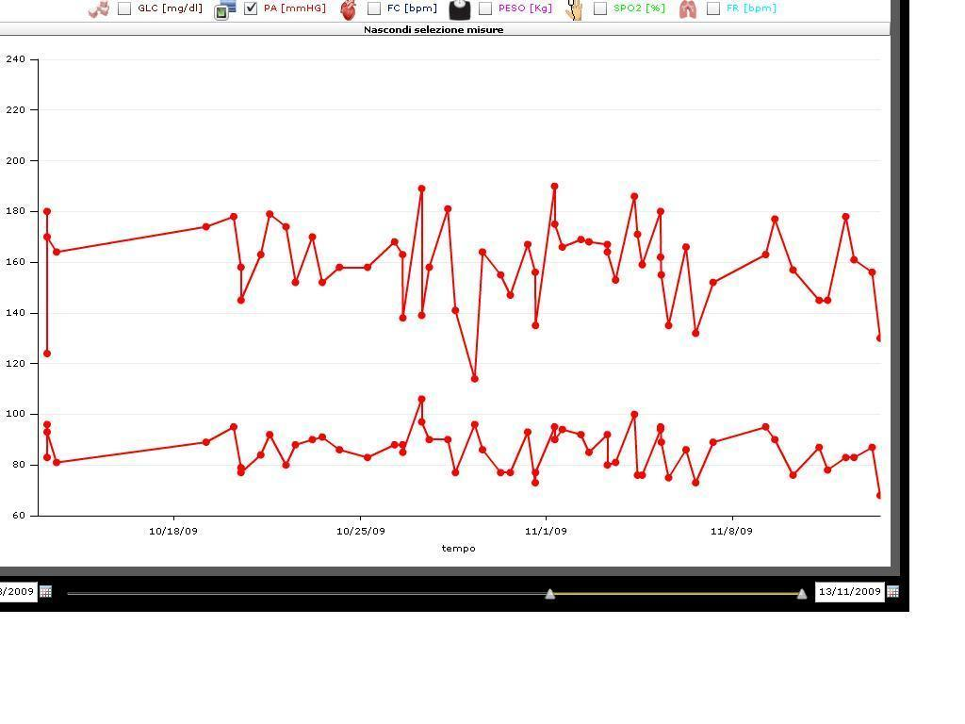
I DATI RILEVATI
Il grafico della PA

Slide 54
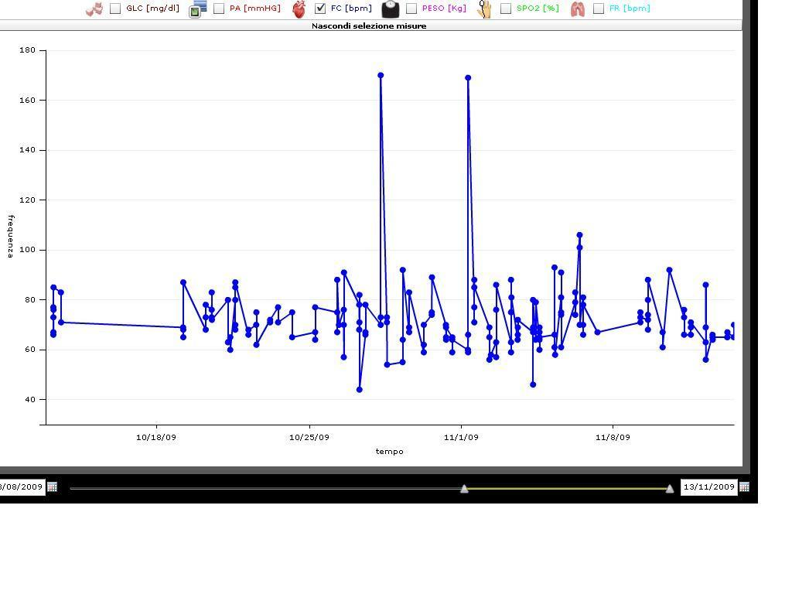
I DATI RILEVATI
Il grafico della FC

Slide 55
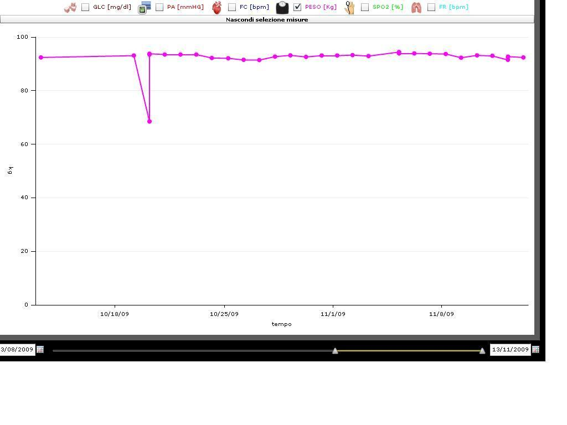
I DATI RILEVATI
Il grafico del Peso Corporeo

Slide 56
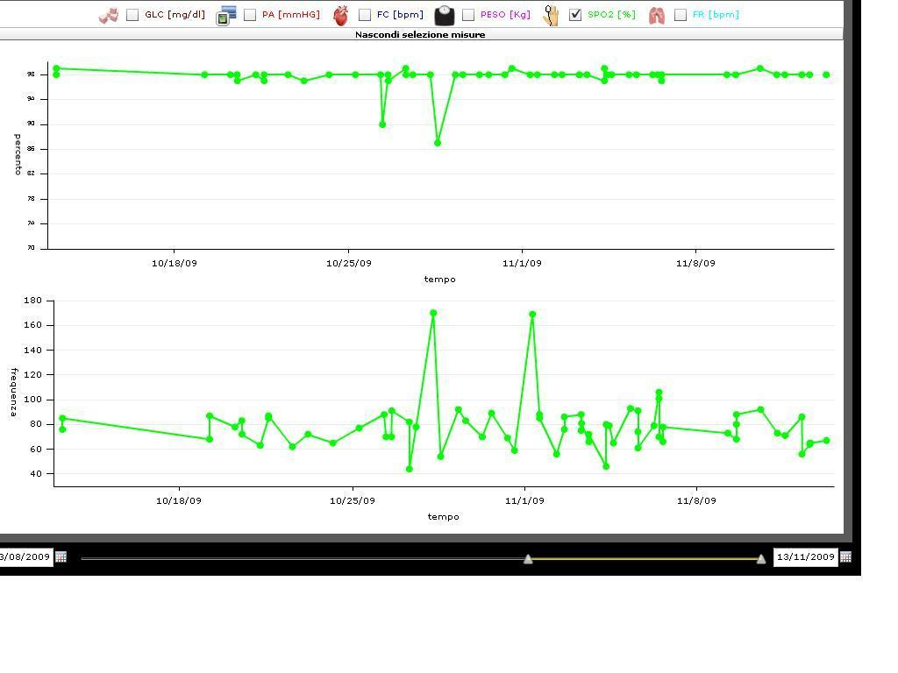
I DATI RILEVATI
Il grafico della SAO2

Slide 57
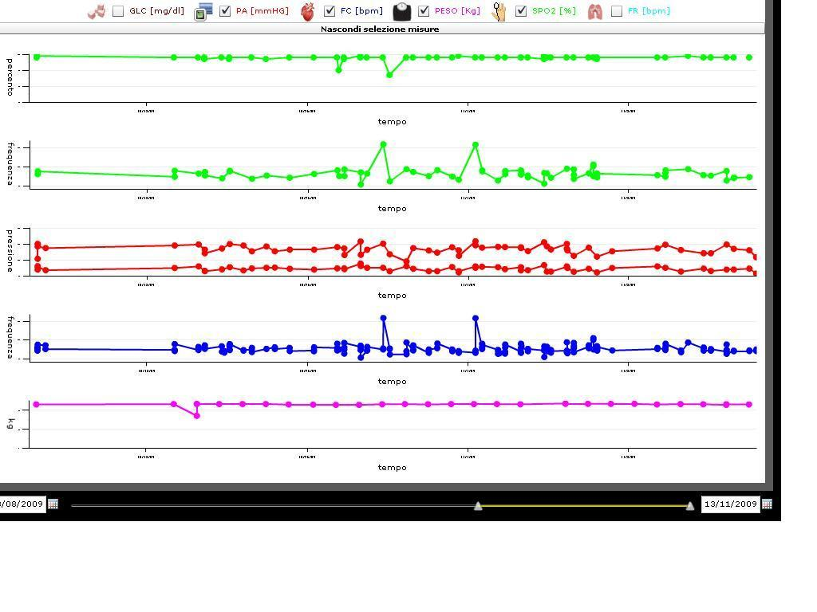
I DATI RILEVATI
La visione di insieme dei parametri

Slide 58
I DATI RILEVATI
A sei mesi dall’inizio dell’arruolamento nel progetto di telemedicina per i pazienti con scompenso cardiaco i risultati iniziali sono stati:
Nessun nuovo ricovero per recidiva di scompenso o altra causa cardiovascolare
Nessun accesso DEA per riacutizzazione di scompenso cardiaco
Un solo accesso DEA per problematiche non cardiovascolari
Una sola visita anticipata presso l’ambulatorio dedicato, rispetto al follow up programmato, per adeguamento terapeutico
Riduzione degli accessi all’Ambulatorio dedicato rispetto ai mesi precedenti l’arruolamento, con calendario di visite in follow up più dilazionato
Maggiore aderenza alla terapia ed allo stile di vita dei pazienti arruolati
Miglioramento della QoL dei pazienti

Slide 59
CONCLUSIONI
A sei mesi dall’inserimento nel progetto dei primi pazienti i risultati preliminari indicano che La continuità assistenziale instaurata attraverso la Telemedicina :
- motiva il paziente con scompenso cardiaco di grado moderato-severo ad intraprendere un percorso che, nonostante le difficoltà iniziali di apprendimento,
viene percepito come fondamentale per la gestione del proprio stato di salute.
Permette una sorveglianza assidua del paziente a domicilio con interventi rapidi e mirati da parte dell’equipe specialistica

Slide 60
CONCLUSIONI
Consente di ottenere una maggiore aderenza alla terapia
da parte del paziente e conseguentemente permette di ottenere:
la riduzione del n° di riacutizzazioni e di eventi clinici
la riduzione del n° di accessi all’ambulatorio durante il follow up
la riduzione delle riospedalizzazioni
un migliore controllo della spesa sanitaria per scompenso cardiaco

Slide 61
Dr.ssa Silvia Randazzo Dr. Renato Glenzer

